Slide 1


钢材预期有所走弱，下半周行情出现调整
2022年11月18日
钱龙 从业资格证号：F3077614 投资咨询资格证号：Z0017608

Slide 2

一周价格观察（周五数据）
品种 | 主力合约收盘（涨跌） | 现货价格（涨跌） | 基差 | 月差
螺纹 | 3716（-10） | 3870（+20） | 154 | 44
热卷 | 3807（+6） | 3860（+10） | 53 | 64
铁矿 | 753.5（+13.5） | 790（+15） | 36.5 | 29.5
焦炭 | 2786.5（+8.5) | 2500（0） | -286.5 | 221.5
焦煤 | 2193.5（+23.5） | 2080（+5） | -113.5 | 488.5

Slide 3
逻辑及策略
本周上半周黑色市场继续上行，下半周价格出现分化。螺纹钢、两焦均出现高位盘整，而铁矿价格继续拉升，主力合约周五最高价突破8月份高位。 螺纹钢方面，本周螺纹产量减少5.79万吨至290.67万吨，同比增加20.17万吨；社库环比减少15.23万吨至363.8万吨，同比减少109.85万吨；厂库环比减少6.06万吨至174.85万吨，同比减少105.21万吨。本周螺纹表观消费量环比回落10.68万吨至311.96万吨，同比增加6.94万吨。近期一系列金融支持优质房地产企业融资的政策出台，在一定程度上提升的市场信心。不过央行三季度货币政策例会指出坚持不搞“大水漫灌”，不超发货币，高度重视未来通胀升温的潜在可能性，特别是需求侧的变化，后期货币政策进一步宽松的概率或有所降低。另外据mysteel调研数据，今年不冬储意愿的样本占比38%，同比提高20.5%，较2021年不冬储样本增幅116%。当前下游需求依然处于弱势，虽然防疫20条出台后部分地区防控政策有所放松，但下游贸易商依旧处于观望状态，对疫情防控对下游开工造成的影响依旧抱有疑虑，因此今年冬储意愿相较往年格外弱势，对即将到来的冬储行情也会有所打压。总体来看螺纹价格进一步向上空间不大，或转入窄幅整理走势。 铁矿方面，247家钢厂的高炉开工率76.35%，环比下降0.85%；日均铁水产量224.85万吨，环比下降1.96万吨。全国45个港口进口铁矿库存为13319.04万吨，环比增60.27万吨；日均疏港量292.62万吨降2.4万吨。供应端，澳巴发运量有所下降，到港量有所回升。需求端钢厂铁水产量延续降势，近日由于采暖季影响，部分地区钢厂有不同比例的烧结机限产，如唐山钢厂烧结机将于今日开始限产30%至11月25日、山东6家钢厂有15%-30%的烧结限产比例。多空交织下，预计短期矿价震荡偏弱走势。 焦炭方面，受防疫政策提振，焦炭基差大幅收窄后转为偏强震荡。现货第三轮提降后下游采购稍有增加，有企稳迹象。供应端，焦化利润仍差，短期供应仍缺乏弹性。下游焦炭库存颇低，需求因铁水利润稍有修复而企稳，成本端也有一定支撑。贴水转升水格局，焦炭恐维持震荡偏强情绪。 焦煤方面，焦炭第一轮提涨尚未全面开启，下游对高价蒙煤资源抵触心理较强。三大主要口岸总通关车数较昨日增56车，蒙5#精煤报价1840元/吨。经前期煤价快速下跌之后，焦钢企业利润有所恢复，且焦企原料煤库存低位，采购积极性提升，预计短期焦煤盘面仍将窄幅整理。

Slide 4
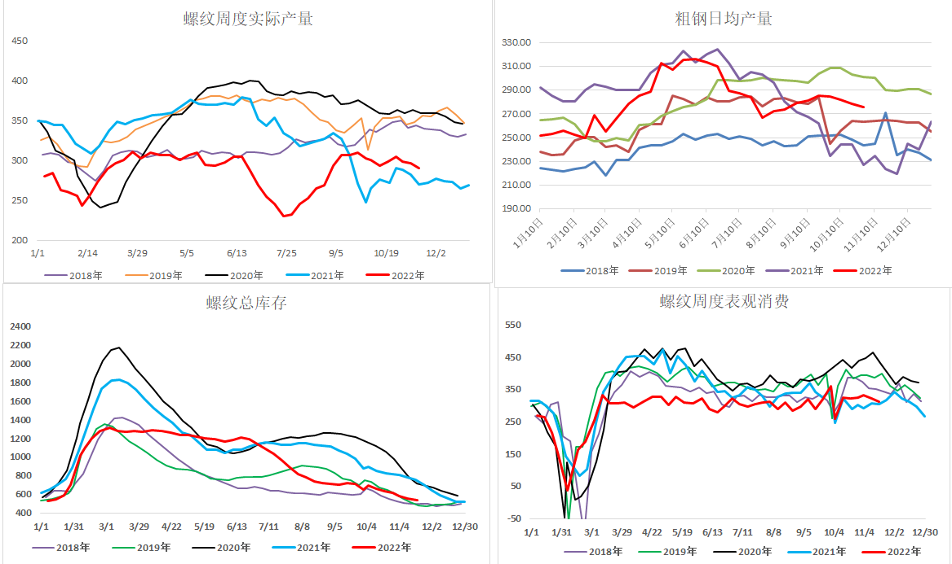
螺纹供求：表需回落至19年低位，供需双弱态势不变

Slide 5
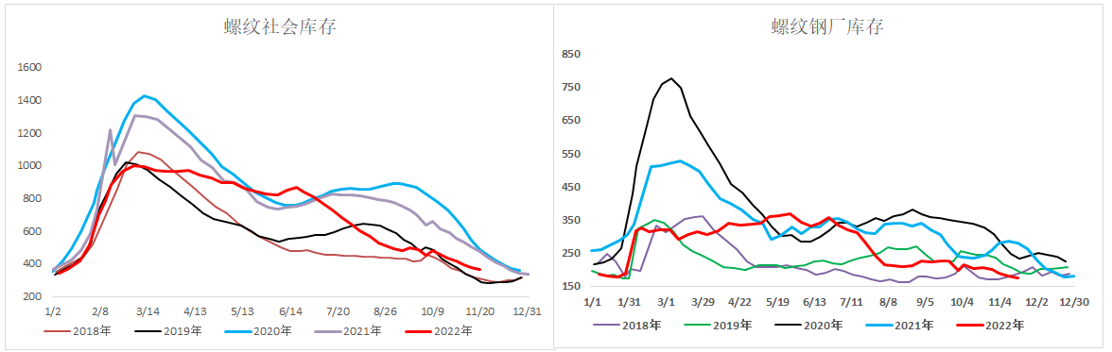
螺纹供求：表需回落至19年低位，供需双弱态势不变

Slide 6
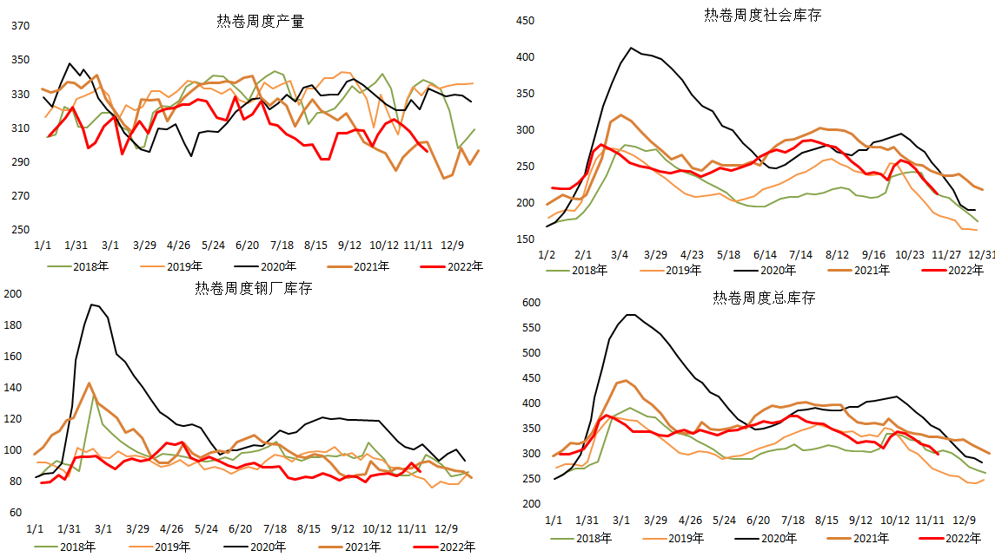
热卷供求：总库继续下滑，产量降至同期最低位

Slide 7
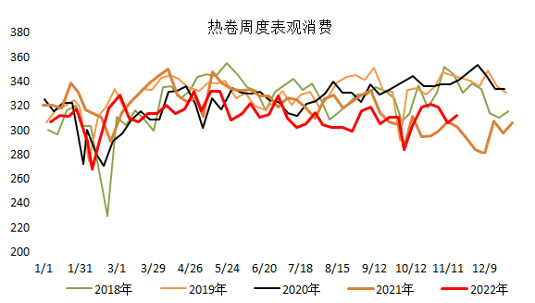
热卷供求：表需小幅反弹，供需好于螺纹

Slide 8
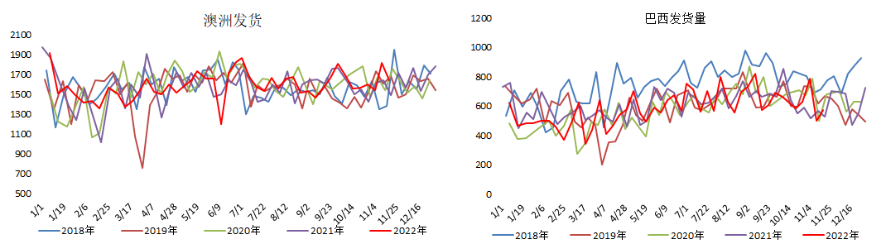
铁矿石供求：澳洲发运下滑，总体发运量处于中高位

Slide 9
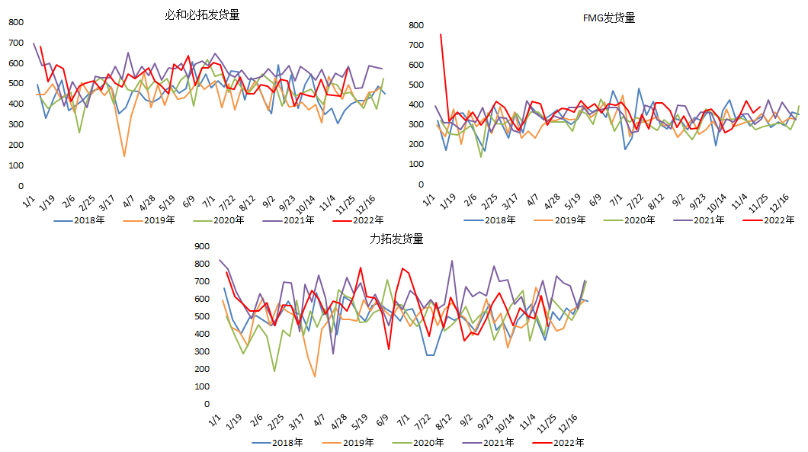
铁矿石供求：澳洲发运下滑，总体发运量处于中高位

Slide 10
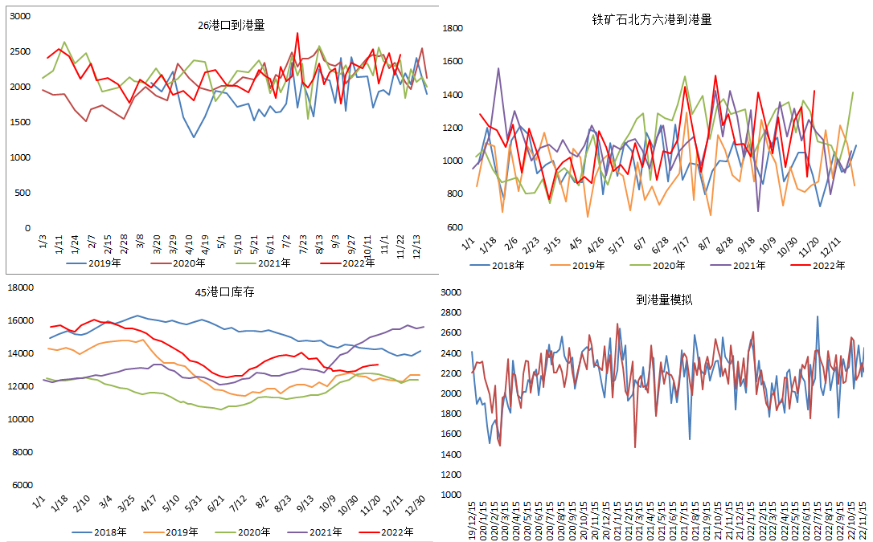
铁矿供求：到港量处于同期高位，港库小幅累库

Slide 11
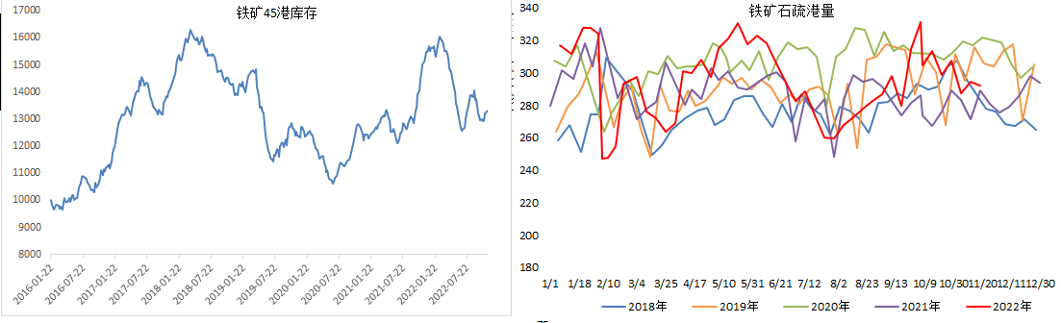
铁矿供求：疏港小幅下滑，钢厂需求不振

Slide 12
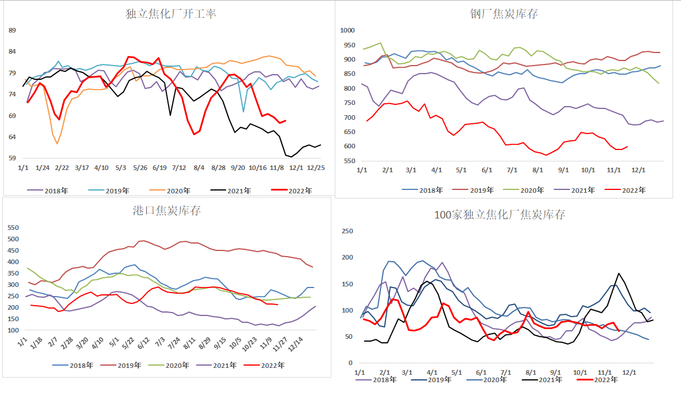
焦炭供求：厂库低位回落，供需形势略显逆转

Slide 13
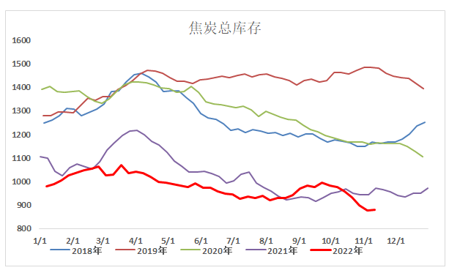
焦炭供求：总库保持极低位，供需形势略显逆转

Slide 14
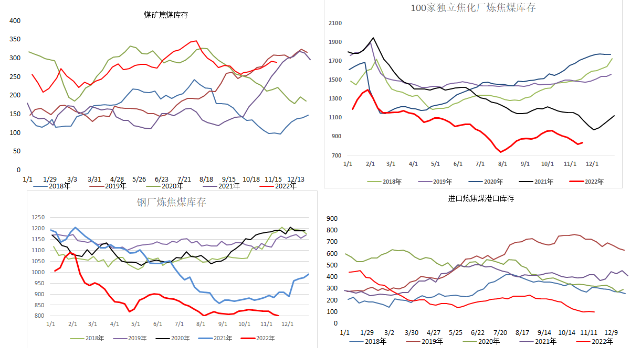
焦煤供求：库存仍处低位，补库需求开始显现

Slide 15
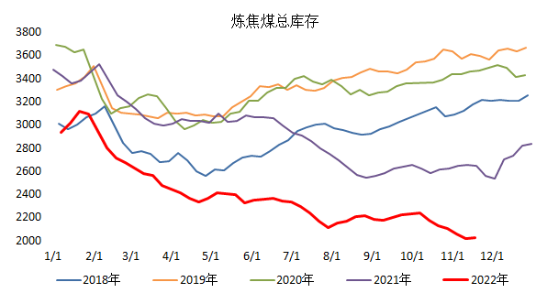
焦煤供求：库存仍处低位，补库需求开始显现

Slide 16
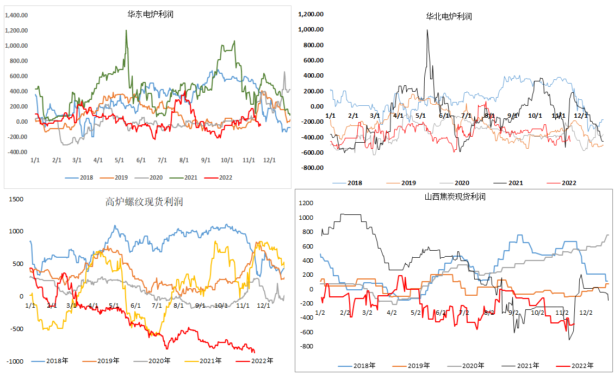
现货利润：炼钢利润继续下滑，成材与炉料出现背离

Slide 17
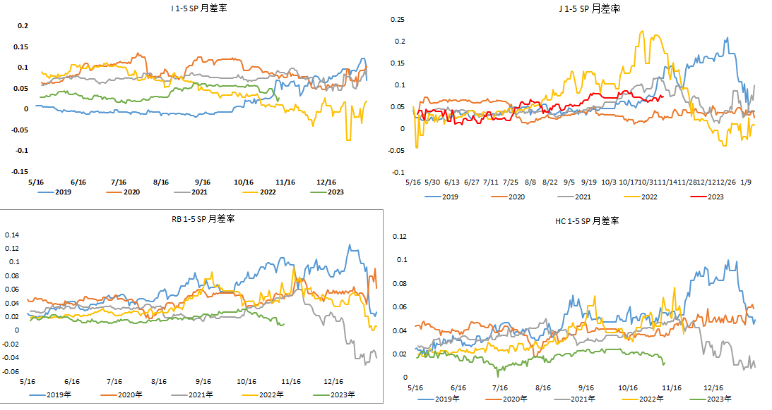
月差：月差走窄，炉料远期合约涨幅回落

Slide 18
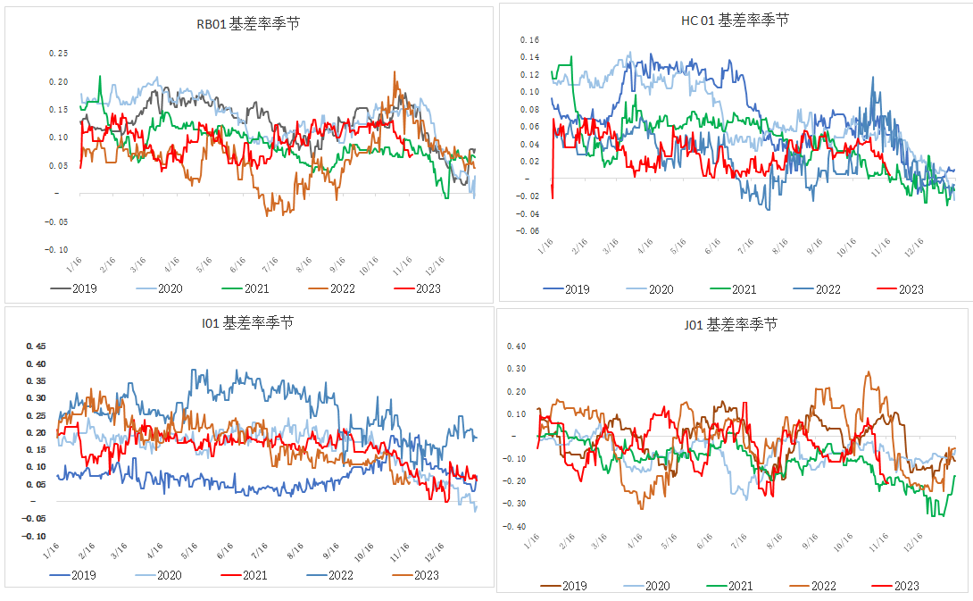
基差：煤焦现货走势滞后，盘面转为升水

Slide 19
免责声明
本报告的信息均来源于公开资料，我公司对这些信息的准确性和完整性不作任何保证，也不保证所包含的信息和建议不会发生任何变更。我们已力求报告内容的客观、公正，但文中的观点、结论和建议仅供参考，报告中的信息或意见并不构成所述品种的操作依据，投资者据此做出的任何投资决策与本公司和作者无关。

Slide 20


关注金石期货微信公众号
金石期货公众号
金石期货投资咨询部公众号

Slide 21
谢谢大家的观看
Thanks for watching.

